Slide 1
NSA_Data
Atmira Stock Prediction

Slide 2
NSA_Data
¿Quiénes somos?
Indice
Análisis y visualización
Exploración temporal
Nazariy Gunko
Sergio Arranz Moya
Feature engineering
Modelización
Conclusiones
Andrei Constantin
#UniversityHack

Slide 3
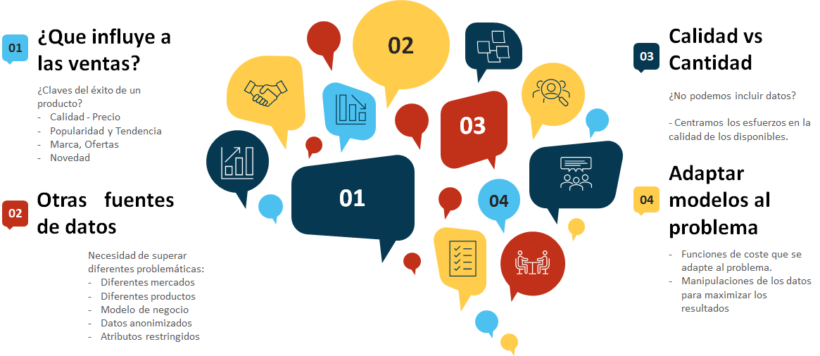
NSA_Data
Análisis
#UniversityHack

Slide 4
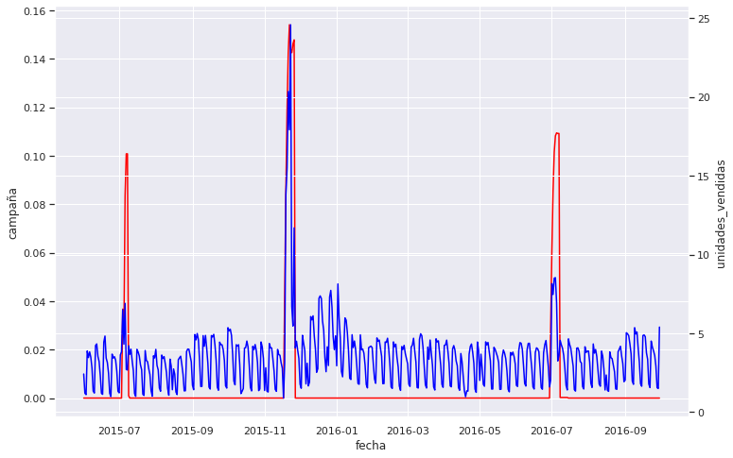
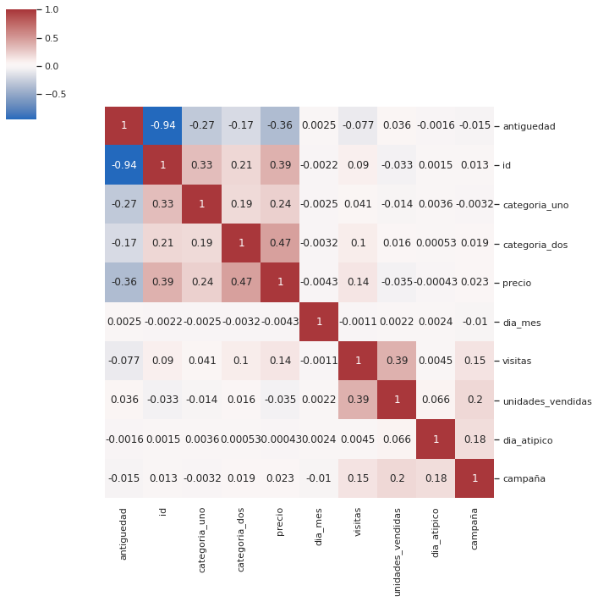
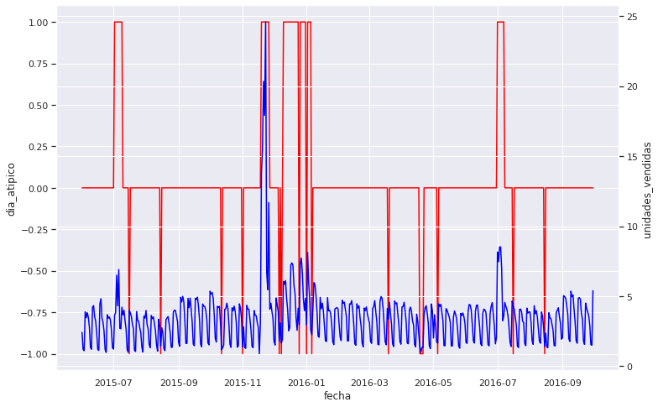
NSA_Data
Análisis y visualización
Variable “campaña”
Variable “dia_atipico”
#UniversityHack

Slide 5
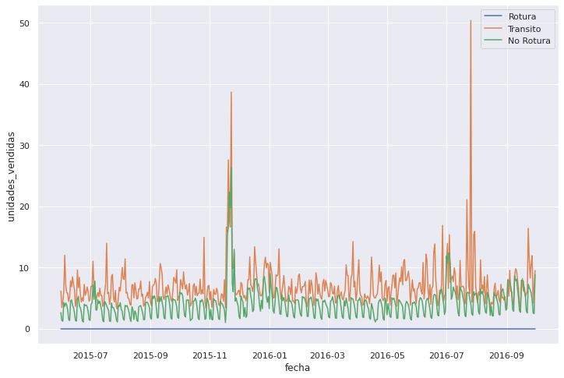
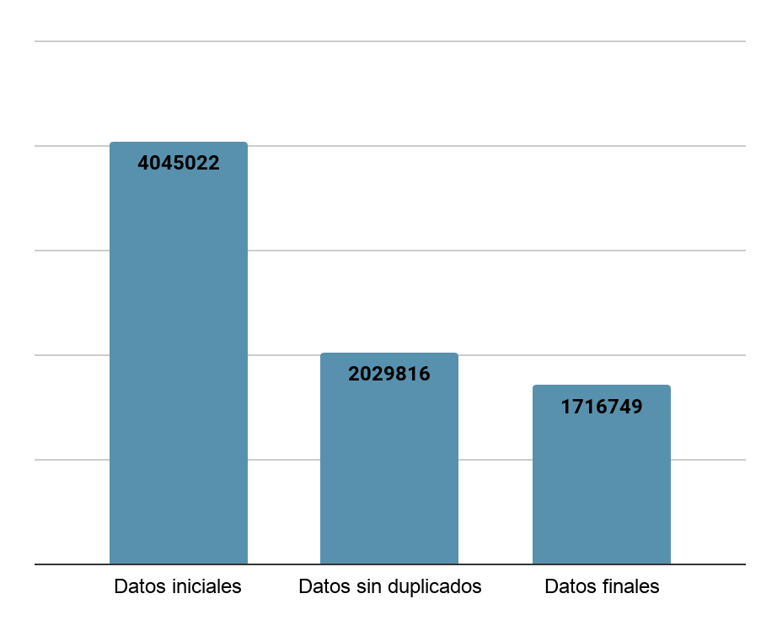
NSA_Data
Análisis y visualización
Variable “estado”
#UniversityHack

Slide 6
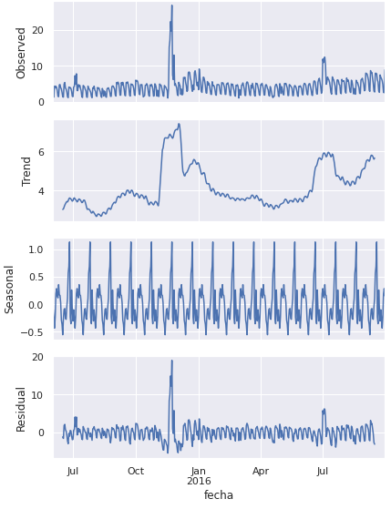
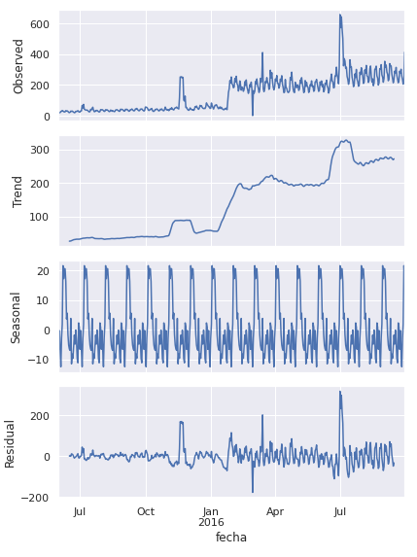
NSA_Data
Exploración temporal
Unidades vendidas
Visitas
Periodicidad
Tendencia
Picos
#UniversityHack

Slide 7
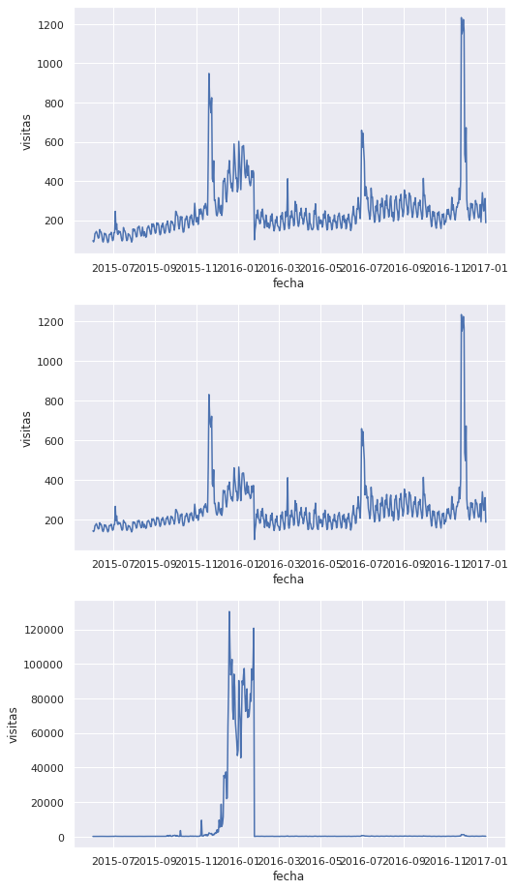
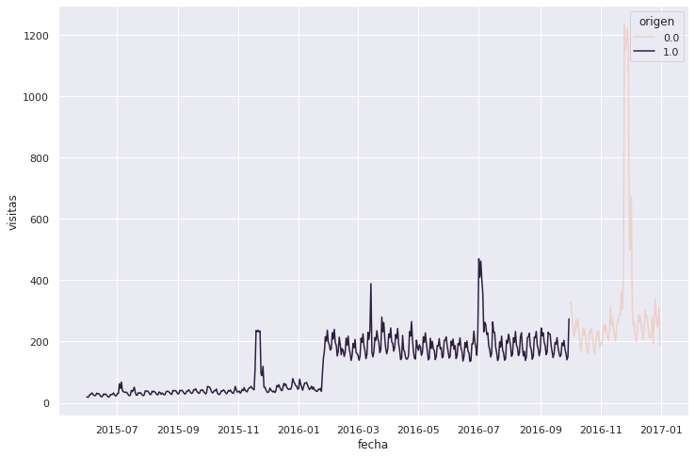
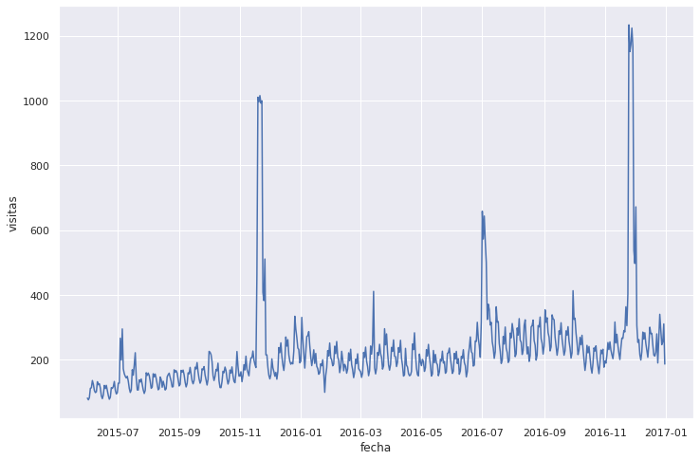
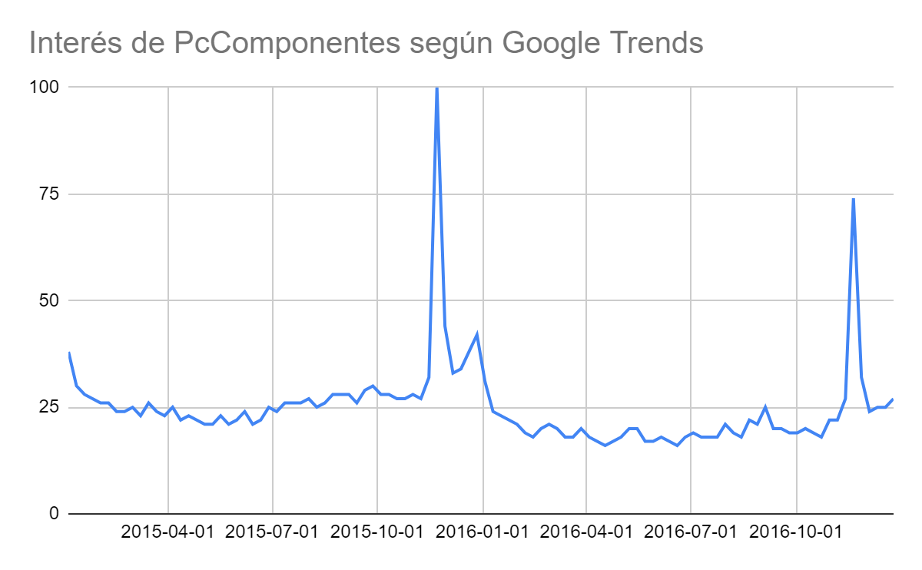
NSA_Data
Exploración temporal
Min max scaler
Visitas medias por día
Multiplicación por valor que maximiza la correlación
Standard Scaler
Robust Scaler
#UniversityHack

Slide 8
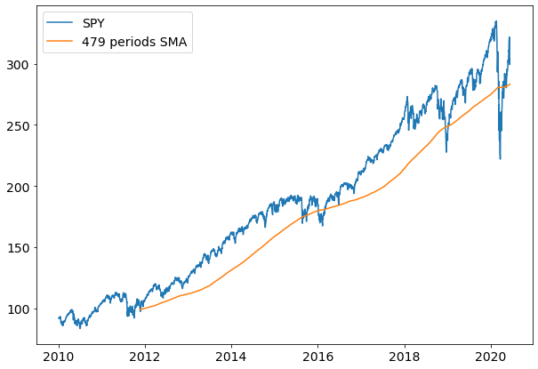
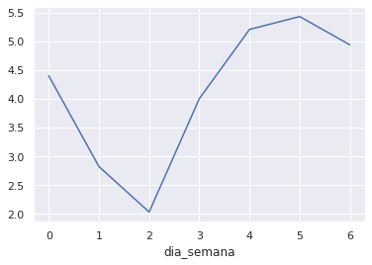
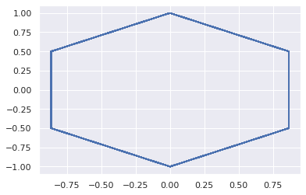
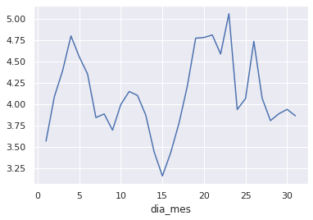
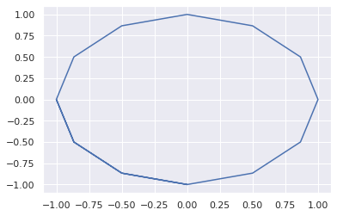
NSA_Data
Feature engineering
Medias móviles
Ventas medias
Atributos cíclicos
#UniversityHack

Slide 9
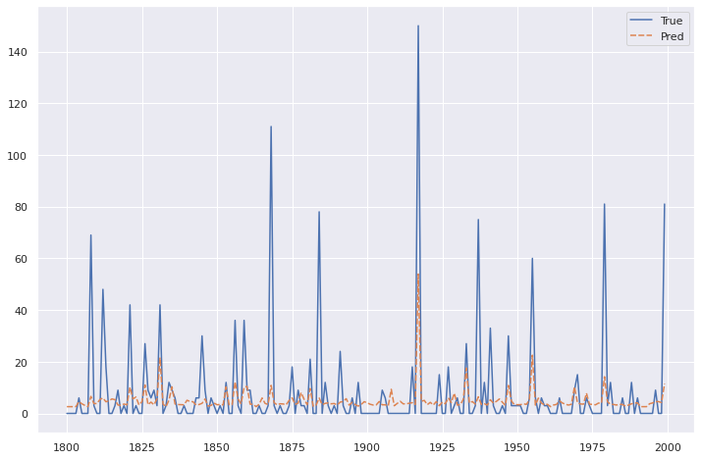
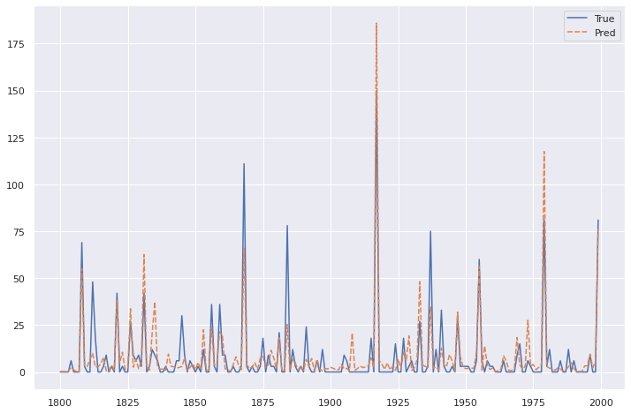
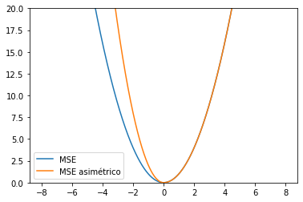
NSA_Data
Funciones de coste adaptadas al problema
LightGBM con regression
LightGBM con tweedie
MSE asimétrico
#UniversityHack

Slide 10
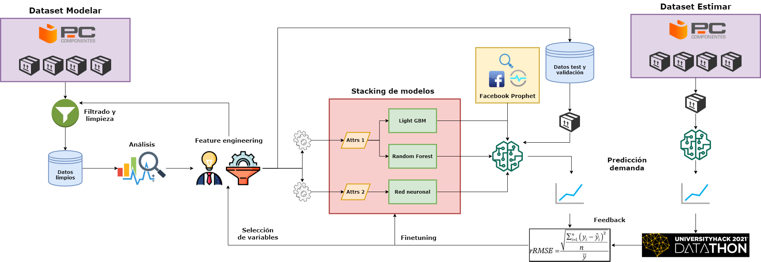
NSA_Data
Modelización y entrenamiento
2
1
3
#UniversityHack

Slide 11
NSA_Data
Conclusiones
La importancia de entender los datos.
Conocimiento del sector es siempre bienvenido.
Adaptar la solución al problema.
Probar diferentes aproximaciones.
Desarrollar un modelo generalizable.
#UniversityHack

